Slide 1


【周知】2025年4月のSBU再編に伴う会社名・会社ロゴ等の変更対応
池田 優子
山本 沙織
2025年1月31日
顧客L推進部品質管理G 岸 慶比古
■案件概要
2025年4月のSBU再編に伴う会社名・会社ロゴ等の対応方針が出ており、原則現リクルートのHR事業に関し、会社名/会社ロゴ（リクルート）を掲出している場所は、全て新会社名/新会社ロゴ（IRP）に差し替えが必要となります。
現時点で判明している項目は主には以下。
■起案背景
2025年4月SBU再編に伴う会社名・会社ロゴ等に関して方針が出たため、対応を進めたい。
■本起案で決めたい事項
周知の為無
※ソリュ統対象組織：SR推進部、リクルートダイレクトスカウト部、HRソリューション部
項目 | 現在 | 新（4/1以降）
会社名 | 株式会社リクルート | 株式会社インディードリクルートパートナーズ
会社ロゴ
各種制作物 のフッター | (C) Recruit Co., Ltd. All rights reserved | ※著作権表記の記載方法は以下いずれか （HRエージェントDivでは西暦無推奨） 例）© 2025 Indeed Recruit Partners 例）(C) Indeed Recruit Partners Co., Ltd. All rights reserved
パワーポイント フォーマット | http://brandsite.recruit.jp/ad_pr/56.html | IRP／IRT パワーポイントテンプレート.zip
■お願いしたいこと
・補足資料をご確認の上3月末までに、各部にて変更対応が必要な対象の洗い出し、変更準備を進めてください。
※実際の利用は4/1から開始ください。3月中の新社名でのサービス提供は職業紹介の免許の問題により禁止です。
■ご認識いただきたいこと
※現時点では未定の内容もありますので、分かり次第追って広報予定（詳細は次頁以降参照）
※エージェントジャッジ会・ソリュ統ジャッジ会・コミュレビュ会など起案対象のものについては、ホワイトリスト対応を検討中、追って広報予定
※従業員の個人単位の差し替え（名乗り含む）は、2月中に決議の上3月上旬までに全体広報・周知予定
組織で管理する顧客向け資料は本方針に沿って対応を進めていただきたい。
※CL/CS統括部には、
CL/CSサービス統括部、ハイグロ１～4部に対しては、今後の予定を別途広報します。
問合せ先：HRエージェント_新社対応窓口 RAG_shinsya_madoguchi@waku-2.com

Slide 2
2025年4月SBU再編に伴う 新社名・ロゴなどに関する変更対応
2025年1月31日
顧客ロイヤルティ推進部 品質管理G

Slide 3
■2025年4月SBU再編に向けた会社名/会社ロゴ等の変更について
＜ご対応いただきたいこと＞
・3月末までに、各部にて変更対応が必要な対象の洗い出し、変更準備を進めてください。
※実際の利用は4/1から開始ください。3月中の新社名でのサービス提供は職業紹介の免許の問題により禁止です。
・4/1までの変更対応が難しい場合、対応期限は6/30までとしてください。
※現時点で未定のものについては、決まり次第追って広報します。
●対応変更が必要なもの
原則：現リクルートのHR事業に関し、会社名/会社ロゴ（リクルート）を掲出している場所は、全て新会社名/新会社ロゴ（IRP）に差し替え
例）・昨年末にプロダクトからの依頼を受けて洗い出したもの
・ここらぼに掲載している汎用資料・共通ツール類
・メルマガ
・パンフレット
・営業資料
・共通/個人メールテンプレおよびメール署名
※現時点では未定の内容もあります。（詳細は次頁以降参照）
※エージェントジャッジ会・ソリュ統ジャッジ会・コミュレビュ会など起案対象のものについては、ホワイトリスト対応を検討中（追って広報します）
※従業員の個人単位の差し替え（名乗り含む）は、2月中に決議の上3月上旬までに全体広報・周知予定
【参考資料】 IRP・IRTにおける、 会社名 ・会社ロゴ差し替え_変更イメージ
＜問合せ先＞
HRエージェント_新社対応窓口 <RAG_shinsya_madoguchi@waku-2.com>
参考：2025年4月のSBU再編についてのお知らせもご確認ください。

Slide 4
■現リクルートのHR事業に関わるサービスにおける変更事項～共通～
 | 項目 | 現在 | 新（4/1以降） | 備考/参照先
ー | 名乗り | リクルート ※対CSはサービス名 | 未定 | 決まり次第、広報します。
 | 企業サイト | https://www.recruit.co.jp/
変更 | 会社名 | 株式会社リクルート | 株式会社インディードリクルートパートナーズ
変更 | 会社ロゴ |  |  | http://brandsite.recruit.jp/download.html よりダウンロードしてご利用ください。
変更 | 商品・サービスサイト フッター | RECRUIT (C) Recruit Co., Ltd. ※遷移先：株式会社リクルートコーポレートサイト | RECRUIT (C) Indeed Recruit Partners Co., Ltd. ※遷移先：株式会社インディードリクルートパートナーズコーポレートサイト
変更 | 各種制作物のフッター | (C) Recruit Co., Ltd. All rights reserved | ※著作権表記の記載方法は以下いずれか （HRエージェントDivでは西暦無推奨） 例）© 2025 Indeed Recruit Partners 例）(C) Indeed Recruit Partners Co., Ltd. All rights reserved | © 2025 Indeed Recruit Partners の場合毎年更新が必要となります。
変更 | パワーポイント フォーマット | http://brandsite.recruit.jp/ad_pr/56.html | IRP／IRT パワーポイントテンプレート.zip | 左記のリンク先より ダウンロードしてご利用ください。
ー | 個人情報管理責任者 | 株式会社リクルート 本サービス担当員 | 未定 | 決まり次第、広報します。 ※許可番号は3月末確定予定。
 | 許可番号 | 第2304010(01)号
 | 事業許可内容URL | https://www.recruit.co.jp/license-epb/
 | パーソナルデータ指針のURL | https://www.recruit.co.jp/privacy/personaldata/
※ブランドロゴ等の利用に際しては必ず「ブランドガイドラン」を確認してください。

Slide 5


■現リクルートのHR事業に関わるサービスにおける変更事項～共通～
▼リクルートエージェント
 | 項目 | 現在 | 新（4/1以降） | 備考/参照先
変更無 | サイトのURL | https://www.r-agent.com/ |  | ※変更なし
 | サービスロゴ |  |  | ※変更なし サービスサイトは 「PRODUCED BY RECRUIT」が必須です。 参考：サービスロゴマニュアルRAG_logomanual_Ver.0.1_cs5_0509 2
 | CS・CL向け 各種規約・プライバシー のURL | 未定 |  | 決まり次第、広報します。
▼リクルートダイレクトスカウト
 | 項目 | 現在 | 新（4/1以降） | 備考/参照先
変更無 | サイトのURL | https://directscout.recruit.co.jp/ |  | ※変更なし
 | サービスロゴ |  |  | ※変更なし サービスサイトは 「PRODUCED BY RECRUIT」が必須です。
 | CS・CL向け 各種規約・プライバシー のURL | 未定 |  | 決まり次第、広報します。
※RPO、マチリク、サンカク、 HELP MAN!JAPAN、ふるさと副業、リクナビHRTech転職スカウト、リクナビ就職エージェント、リクナビHRTech採用管理も対象となります。決まり次第広報します。

Slide 6
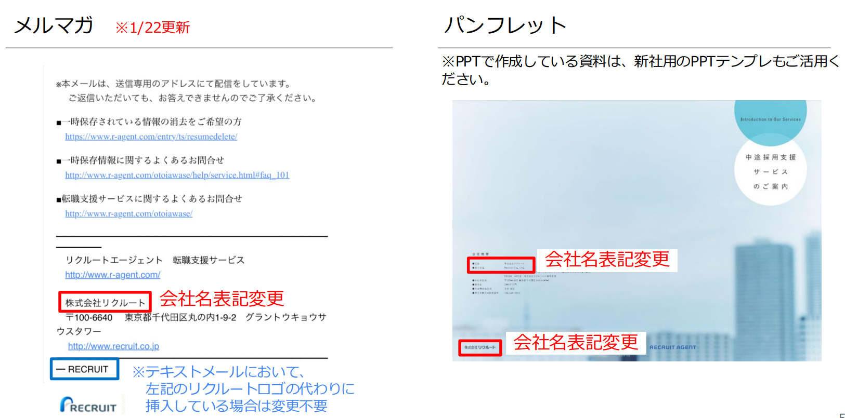
■参考：差し替えイメージ
IRP・IRTにおける、 会社名 ・会社ロゴ差し替え_変更イメージ

Slide 7
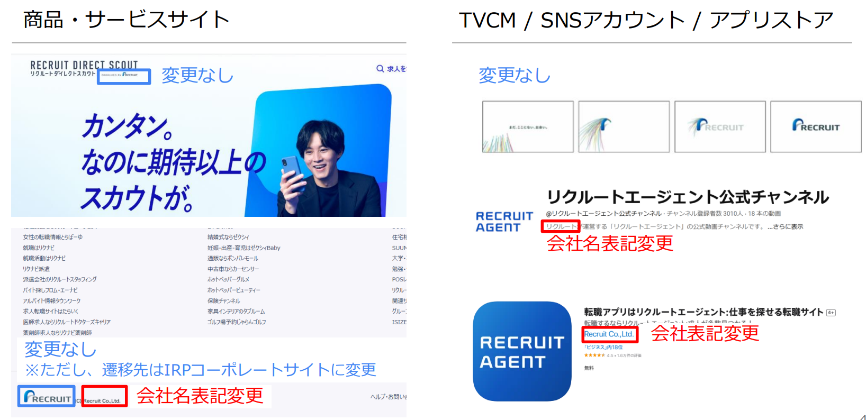
■参考：差し替えイメージ②
IRP・IRTにおける、 会社名 ・会社ロゴ差し替え_変更イメージ

